Slide 1
Zdravotní a výživová tvrzení
2018
Ing. Miriam Bellofattová

Slide 2

Nařízení č. 1924/2006 o výživových a zdravotních tvrzeních
Přijato v prosinci 2006 Radou a Evropským parlamentem
Použitelné od 1. července 2007
Cíle:
Vytvořit harmonizovaná pravidla pro používání výživových a zdravotních tvrzení na potravinách při označování a v reklamě v EU
Zajistit vysokou úroveň ochrany spotřebitelům
Vytvořit rovné podmínky podnikání pro PPP

Slide 3
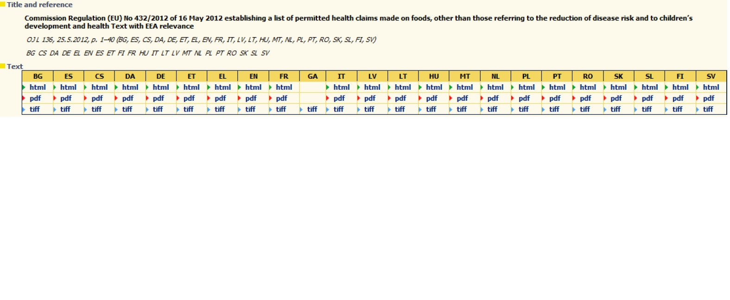

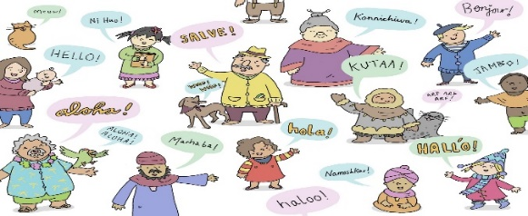
Aplikace nařízení (ES) č. 1924/2006 v EU
Realita :
24 jazykových verzí
28 kultur chování spotřebitelů…
Rozdílná interpretace dozorovými orgány
v jednotlivých členských zemích

Slide 4


Skupiny pro aplikaci nařízení 1924/2006
Working group on nutrition and health claims
Mezirezortní skupina pro aplikaci nařízení 1924/2006
Ministerstvo zemědělství
Ministerstvo zdravotnictví
Státní zemědělská a potravinářská inspekce
Státní veterinární správa
Státního zdravotní ústav
Rada pro televizní a rozhlasové vysílání
Potravinářská komora ČR
Česká asociace pro speciální potraviny
SÚKL

Slide 5
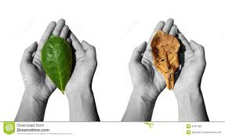
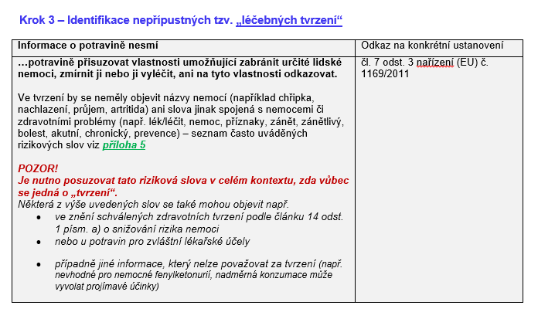
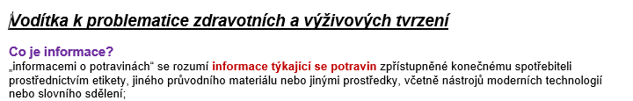

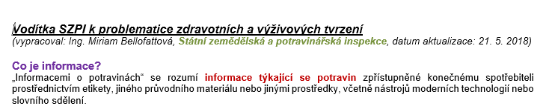
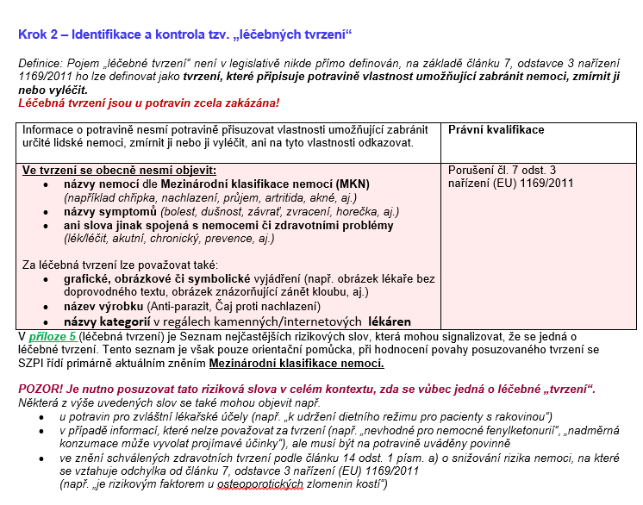
Vodítka SZPI k problematice zdravotních a výživových tvrzení SZPI
Vodítka z roku 2015
Vodítka z roku 2018

Slide 6
Základní rozdělení tvrzení
..
Tvrzení
Informace
Zdravotní tvrzení
Výživová tvrzení
„Léčebná tvrzení“
„Jiná tvrzení“
Informace přisuzující potravině léčebné vlastnosti
Jiné dobrovolné informace
Nařízení (ES) č. 1924/2006
Nařízení (EU) č. 1169/2011
Jiná
legislativa
Žádná legislativa

Slide 7

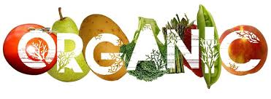

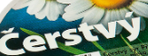
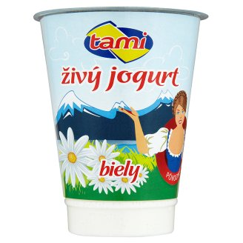





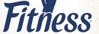
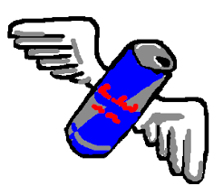
„Jiná tvrzení“
Dobrovolná tvrzení regulovaná jinými předpisy | O aromatech | Bez umělých aromat, Přírodní vanilkové aroma
 | Označení produkce | BIO, Organický
 | Označení jakosti | Čerstvý, Přírodní, Živý, Racionální, Poctivý
 | Tvrzení pro spotřebitele se specifickými poruchami | Bez lepku, Bez laktózy
Dobrovolná tvrzení neregulovaná jinými předpisy | O složkách | S čerstvým mlékem, Bez konzervačních látek, Bez palmového oleje
 | O vhodnosti pro určité spotřebitele | Pro vegany, Vhodné pro vegetariány
 | Tvrzení o kráse a vzhledu – Beauty claims | Pro lesklé vlasy, Pro zářivou pokožku
 | Tvrzení o životním stylu | Fit/Fitness, Wellness, Aktivní život
 | Slogany | Dává křídla, Pro šťastné děti

Slide 8
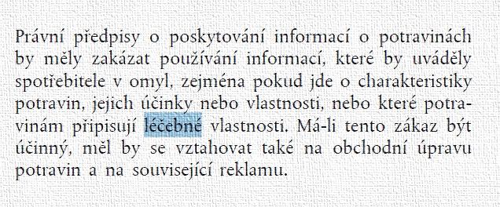
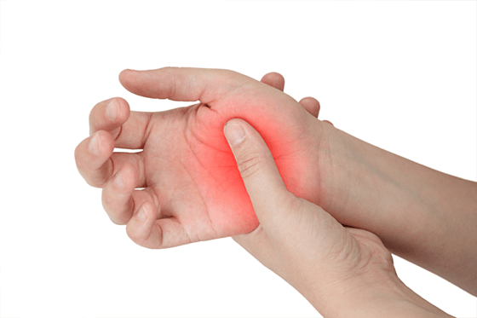
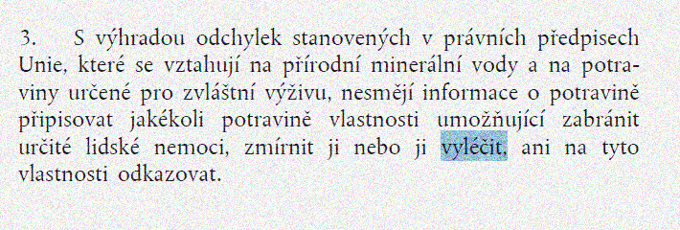
„Léčebná tvrzení“
Preambule 20
kapitola III, článek 7, odstavec 3

Slide 9
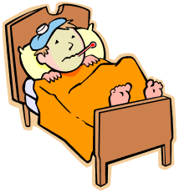

Co lze považovat za „léčebné tvrzení“
Informace o potravině nesmí potravině přisuzovat vlastnosti umožňující zabránit určité lidské nemoci, zmírnit ji nebo ji vyléčit, ani na tyto vlastnosti odkazovat.
Ve tvrzení by se neměly objevit:
názvy nemocí dle mezinárodní klasifikace nemocí (například chřipka, nachlazení, průjem, artritida, akné)
názvy symptomů (bolest, dušnost, závrať, zvracení, horečka)
ani slova jinak spojená s nemocemi či zdravotními problémy
( lék/léčit, akutní, chronický, prevence…)
Za léčebné tvrzení lze považovat i grafické, obrázkové či symbolické vyjádření,
název výrobku
I názvy kategorií v regálech lékáren nebo záložkách internetových lékáren

Slide 10
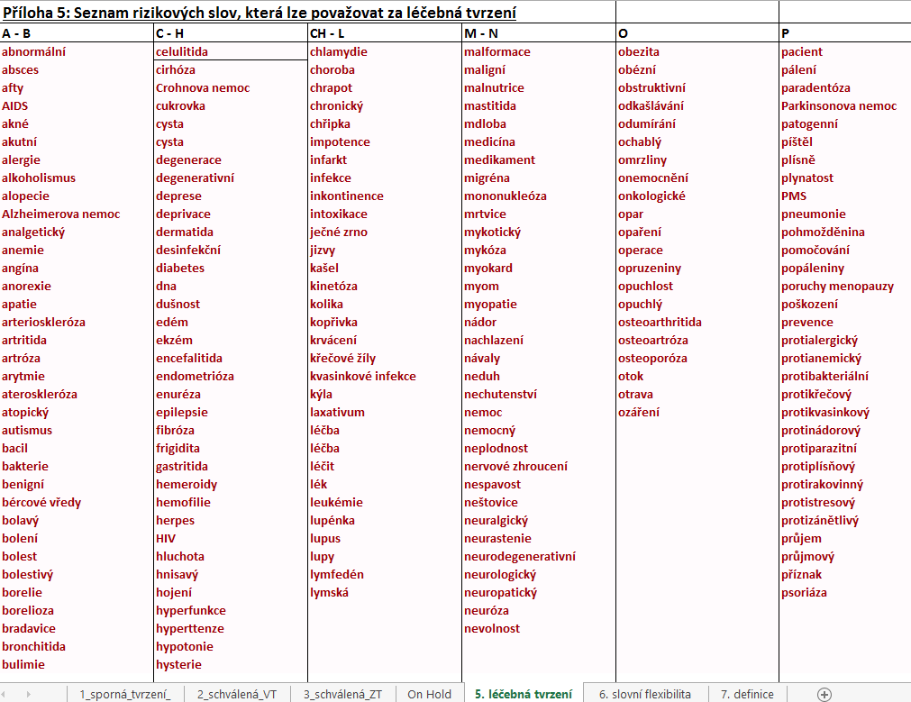
Seznam nejčastějších rizikových slov- příloha 5
Příloha 5 obsahuje seznam nejčastěji používaných slov, která mohou signalizovat, že se jedná o léčebné tvrzení.

Slide 11
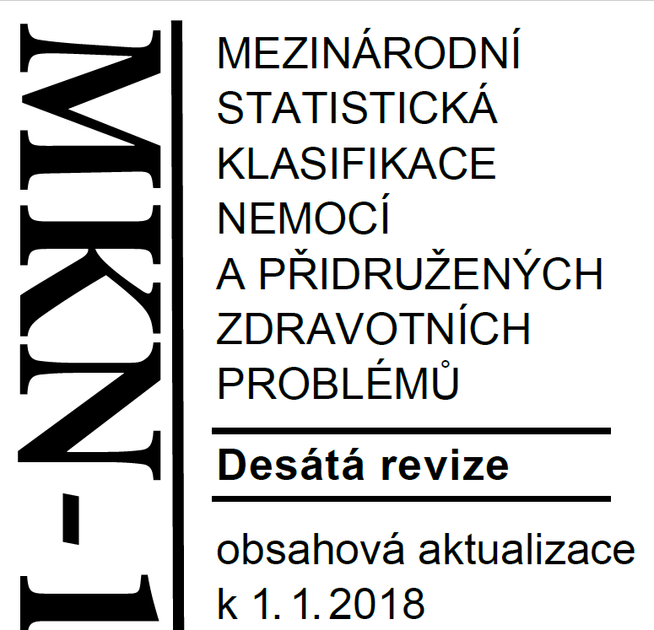
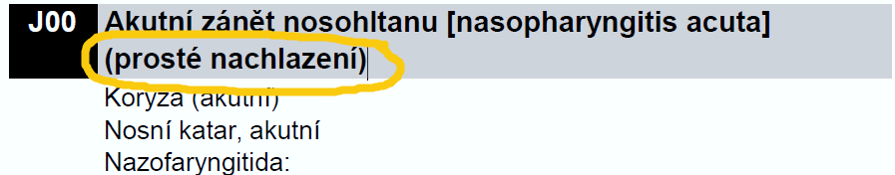
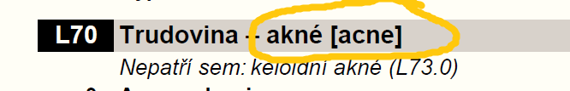
Mezinárodní klasifikace nemocí

Slide 12

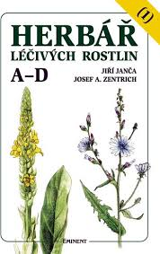


Předmět nařízení 1924/2006
Toto nařízení se vztahuje na výživová a zdravotní tvrzení, která:
a) splňují definici zdravotního/výživového tvrzení
Platí pro všechny potraviny s výjimkou potravin pro počáteční kojeneckou výživu
b) jsou uvedena v obchodních sděleních při označování a v reklamě
Platí pro informace na obalu potraviny, nápisu, etiketě, internetu, aj.
nebo v reklamě tištěné, internetové, televizní aj.
Neplatí pro výživová doporučení vydávaná orgány veřejného zdraví, informace v tisku a ve vědeckých publikacích, volně dostupné zdroje (Herbáře, Wikipedie), komunikace pro odborníky ve zdravotnictví.
c) jsou určena konečnému spotřebiteli
Neplatí pro B2B komunikaci

Slide 13

Kontrola obecných požadavků u zdravotních a výživových tvrzení
Výživová a zdravotní tvrzení nesmí:
…být nepravdivá, dvojsmyslná nebo klamavá; | Porušení čl. 3 písm. a) nařízení (ES) č. 1924/2006
…vyvolávat pochybnosti o bezpečnosti nebo výživové přiměřenosti jiných potravin; | Porušení čl. 3 písm. b) nařízení (ES) č. 1924/2006
…nabádat k nadměrné konzumaci určité potraviny nebo nadměrnou konzumaci omlouvat; | Porušení čl. 3 písm. c) nařízení (ES) č. 1924/2006
…uvádět nebo naznačovat, ani z nich nesmí vyplývat, že vyvážená a různorodá strava nemůže obecně zajistit přiměřené množství živin; | Porušení čl. 3 písm. d) nařízení (ES) č. 1924/2006
…odkazovat na změny tělesných funkcí, které by mohly u spotřebitelů vzbuzovat strach nebo které by mohly zneužívat jejich strachu, pomocí textu nebo prostřednictvím obrazového, grafického či symbolického znázornění. | Porušení čl. 3 písm. e) nařízení (ES) č. 1924/2006

Slide 14
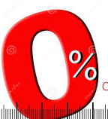
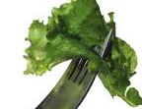
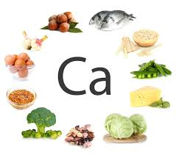
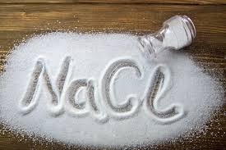
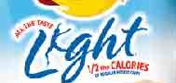
Výživové tvrzení - definice
Výživové tvrzení je jakékoliv tvrzení, které uvádí, naznačuje
nebo ze kterého vyplývá, že potravina má určité
prospěšné výživové vlastnosti v důsledku
energetické (kalorické) hodnoty, kterou poskytuje, poskytuje ve
snížené či zvýšené míře či neposkytuje
nebo živin či jiných látek, které obsahuje , obsahuje ve
snížené či zvýšené míře či neobsahuje
Bez kalorií
nízkoenergetický
Zdroj vápníku
light
Bez sodíku

Slide 15

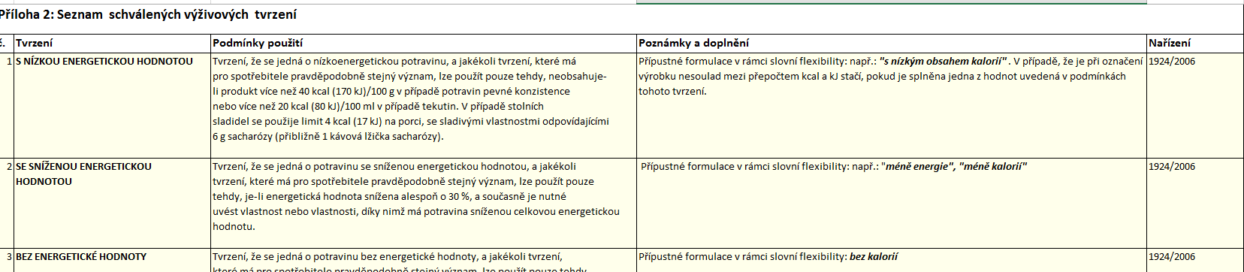

Kdy lze výživové tvrzení použít
Výživové tvrzení musí být uvedené v příloze nařízení (ES) č. 1924/2006 a být v souladu s podmínkami použití stanovenými v nařízení (ES) č. 1924/2006. | Porušení čl. 8 odst. 1 nařízení (ES) č. 1924/2006
Příloha 2 (schválená VT) těchto vodítek obsahuje celkový seznam schválených výživových tvrzení včetně později doplněných pozměňovacími nařízeními.

Slide 16

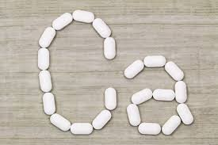
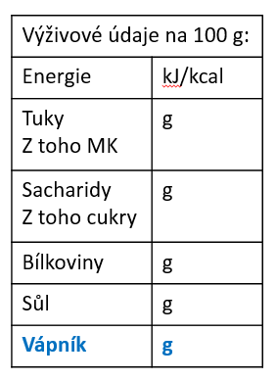
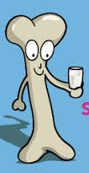
Uvádění povinných informací u schválených výživových tvrzení
Výživové údaje podle čl. 30 odst. 1 nařízení (EU) č. 1169/2011.
(S výjimkou doplňků stravy, přírodních minerálních vod)
Obsahuje vápník
Množství látky nebo látek, k nimž se tvrzení vztahuje a které je uvedeno ve stejném zorném poli jako výživové označení.

Slide 17
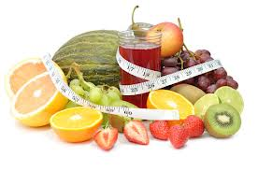
Zdravotní tvrzení
Krok 6
je každé tvrzení, které uvádí, naznačuje nebo ze kterého vyplývá,
že existuje souvislost mezi kategorií potravin, potravinou nebo některou z jejích složek a zdravím

Slide 18

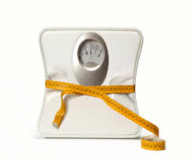
Základní typy zdravotních tvrzení
Zdravotní tvrzení
Zdravotní tvrzení specifická |  |  | Zdravotní tvrzení nespecifická
Čl. 13.1 | Funkční tvrzení všeobecně známá, která popisují nebo odkazují na: |  | Slovní odkaz na obecné příznivé účinky potraviny na celkové zdraví spotřebitele | „Pro zdravé srdce“, „Imunita“ aj.
 | a) význam substance pro růst a vývoj organismu a jeho fyziologické funkce | „Vitamin K přispívá k normální srážlivosti krve“
 | b) psychologické a behaviorální funkce | „Hořčík přispívá k normální psychické činnosti“
 | c) snižování nebo kontrolu hmotnosti | „Glukomannan v rámci nízkoenergetické diety přispívá ke snížení hmotnosti“ | Grafické, obrázkové či symbolické vyjádření
Čl.13.5 | Funkční tvrzení založená na nových vědeckých poznatcích, mohou být patentově chráněna | „Vláknina z cukrové řepy přispívá ke zvýšení objemu stolice“
Čl.14.1.a) | Tvrzení o snížení rizika onemocnění | „Žvýkačka bez cukru napomáhá snižovat demineralizaci zubů. Demineralizace zubů je rizikovým faktorem pro vznik zubních kazů“ | Názvy výrobků a ochranné známky | Imunit®
Čl.14.1.b) | Tvrzení týkající se zdraví a vývoje dětí | „Jód přispívá k normálnímu růstu dětí“

Slide 19
Která zdravotní tvrzení lze použít
Specifická tvrzení | - schválená podle článku 13 nebo 14 - obsažená v seznamu schválených tvrzení - splňují veškeré obecné i specifické podmínky nařízení (ES) č. 1924/2006
Nespecifická tvrzení | - Pokud jsou doplněna nejméně jedním specifickým zdravotním tvrzením podle čl. 13 nebo 14, které je v souladu s právními předpisy. Lze použít i v případě použití specifického tvrzení k rostlinám uvedeného na seznamu On hold
Tvrzení On hold | Zdravotní tvrzení podle článku 13.1, jehož posouzení nebylo dosud dokončeno a je uvedeno na On hold seznamu
Seznam schválených zdravotních tvrzení v angličtině je umístěn na stránkách EK: http://ec.europa.eu/nuhclaims/.
Seznam schválených zdravotních tvrzení v češtině je uveden v příloze 3 (schválená ZT)
Seznam dosud neposouzených tvrzení (tzv. "On hold") je uveden v příloze 4 (On Hold)

Slide 20
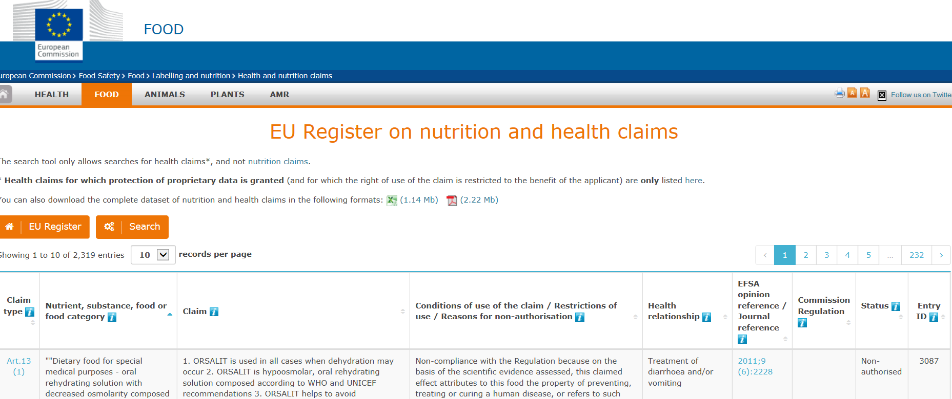
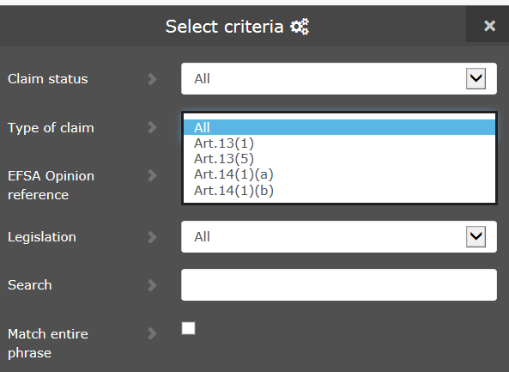
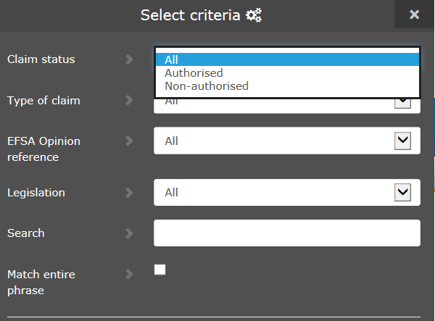
Seznam zdravotních tvrzení v Registru EU
zinc
! NE
Enter

Slide 21
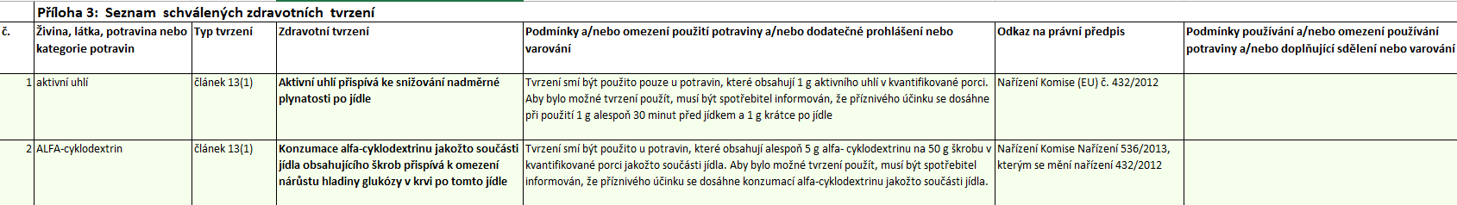
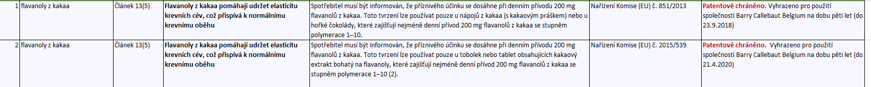
Příloha 3 - Seznam schválených zdravotních tvrzení
13.1.
13.5.
14.1.a)
14.1.b)

Slide 22
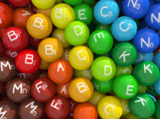
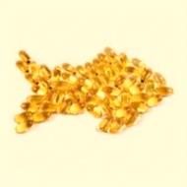
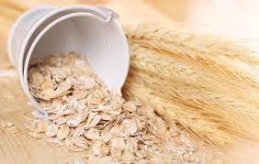
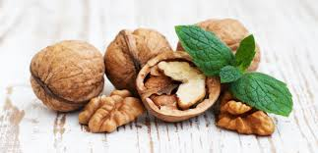
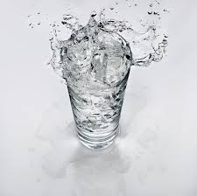
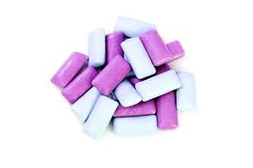
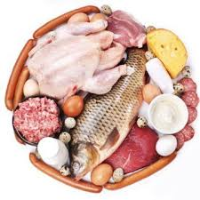
Schválená tvrzení
Většina tvrzení schválená pro živiny
– zejména vitamíny a minerály (chybí například tvrzení pro bór, křemík, vitamín K2)
- ostatní látky (omega 3 mastné kyseliny, betain, vláknina)
Ale i pro potraviny
Vlašské ořechy
voda
žvýkačky bez cukru
A dokonce pro kategorie potravin
Maso nebo ryby,
potraviny s nízkým nebo sníženým obsahem nasycených mastných kyselin

Slide 23
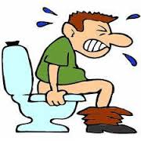
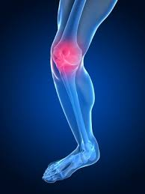
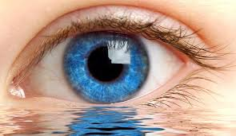
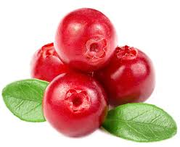
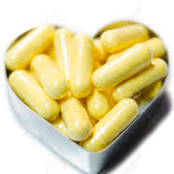
Neschválená tvrzení
Důvodem neschválení většiny zdravotních tvrzení není jejich klamavost pro spotřebitele
97% tvrzení na „ostatní látky“ obdrželo negativní stanovisko EFSA přestože odpovídají
nutričním doporučením odborníků
Dietní vlákninu a trávicí systém
Glukosamin a udržování zdraví kloubů
Lutein a zrak
Brusinky a močové cesty
Koenzym Q a zdraví srdce

Slide 24
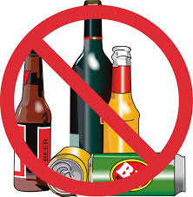



Obecná omezení pro zdravotní tvrzení
  Zdravotní tvrzení nesmí:
…být uvedena na alkoholických nápojích s obsahem alkoholu vyšším než 1,2 % objemových | Porušení čl. 4 odst. 3 nařízení (ES) č. 1924/2006
… naznačovat, že nekonzumováním nějaké potraviny by mohlo být ohroženo zdraví | Porušení čl. 12 písm. a) nařízení (ES) č. 1924/2006
…odkazovat na konkrétní míru nebo množství úbytku hmotnosti | Porušení čl. 12 písm. b) nařízení (ES) č. 1924/2006
…odkazovat se na doporučení jednotlivých lékařů nebo dalších odborníků ve zdravotnictví a sdružení, pokud nejsou na národním pozitivním seznamu (čl. 11 nařízení (ES) č.1924/2006) ČR národní seznam, který byl publikován ve Věstníku MZ: Česká lékařská komora, Česká stomatologická komora, Česká lékárnická komora, Česká lékařská společnost Jana Evangelisty Purkyně a její odborné společnosti, Společnost pro výživu, Česká společnost tělovýchovného lékařství, Společnost pro probiotika a prebiotika, o.s., Česká společnost pro jakost. | Porušení čl. 12 písm. c) nařízení (ES) č. 1924/2006
25 kg

Slide 25
Uvádění povinných informací u schválených zdravotních tvrzení
+
Výživové údaje podle čl. 30 odst. 1 nařízení (EU) č. 1169/2011.
(S výjimkou doplňků stravy, přírodních minerálních vod)
Povinné informace podle článku 10 odst. 2
Sdělení o významu různorodé a vyvážené stravy a zdravého životního stylu (S výjimkou nebalených potravin)
Množství potraviny a způsob konzumace potřebné k dosažení uvedeného příznivého účinku. (S výjimkou nebalených potravin)
Případně sdělení určené osobám, které by se měly vyhnout konzumaci této potraviny, pokud taková skupina osob existuje
Vhodné varování, pokud nadměrná konzumace daného produktu může ohrozit zdraví.
Vápník pomáhá chránit kosti
Množství látky nebo látek, k nimž se tvrzení vztahuje a které je uvedeno ve stejném zorném poli jako výživové označení.

Slide 26
Uvádění povinných informací u schválených zdravotních tvrzení podle čl. 14.1 a)
+
Povinné informace podle článku 10 odst. 2
Sdělení o významu různorodé a vyvážené stravy a zdravého životního stylu (S výjimkou nebalených potravin)
Množství potraviny a způsob konzumace potřebné k dosažení uvedeného příznivého účinku. (S výjimkou nebalených potravin)
Případně sdělení určené osobám, které by se měly vyhnout konzumaci této potraviny, pokud taková skupina osob existuje
Vhodné varování, pokud nadměrná konzumace daného produktu může ohrozit zdraví.
Výživové údaje podle čl. 30 odst. 1 nařízení (EU) č. 1169/2011.
(S výjimkou doplňků stravy, přírodních minerálních vod)
Vápník pomáhá snižovat pokles kostního minerálu u žen po menopauze. Nízká hustota kostního minerálu je rizikovým faktorem u osteoporotických zlomenin kostí.
Množství látky nebo látek, k nimž se tvrzení vztahuje a které je uvedeno ve stejném zorném poli jako výživové označení.
+
Povinná informace podle 14 odst. 2 :
upozornění, že na vzniku onemocnění se podílí více rizikových faktorů a že úprava jednoho rizikového faktoru může a nemusí mít příznivý účinek

Slide 27


Tvrzení On hold
Krok 9
Tzv. „On hold“ seznam je neformální název pracovního seznamu tvrzení vztahujících se k rostlinám, o jejichž schválení nebo zamítnutí nebylo podle nařízení (ES) č. 1924/2006 doposud rozhodnuto.
Tato tvrzení smějí být používána v souladu s čl. 28 odst. 5 a 6 nařízení (ES) č. 1924/2006 minimálně do doby, než o nich bude rozhodnuto, za předpokladu, že splňují požadavky nařízení (ES) č. 1924/2006 i další potravinářské legislativy.
V současné době se týká převážně rostlin a rostlinných látek (BOTANICALS)
A několika tvrzení ke kofeinu

Slide 28


Neposouzená zdravotní tvrzení v Registru EU
http://ec.europa.eu/food/safety/labelling_nutrition/claims/register/public/?event=register.home

Slide 29

Neposouzená zdravotní tvrzení v Registru EFSA
1274
http://registerofquestions.efsa.europa.eu/roqFrontend/ListOfQuestionsNoLogin?0&panel=NDA&foodsectorarea=26

Slide 30


"On hold" seznam
o

Slide 31


Kontrola tvrzení na internetu
Výživová, zdravotní a léčebná tvrzení
v e-shopech
jiných prodejních stránkách
reklamních stránkách bez možnosti nákupu

Slide 32

Internet plný „zázraků“
Zázračné pilulky na hubnutí, zvětšení ňader či potenci, proti depresím i proti alkoholismu!
Stránky v českém jazyce, ceny uvedeny v českých korunách.
Kontakt chybí nebo je ukryt v těžko dostupných Obchodních podmínkách.
Prodejce je téměř vždy z nějaké vzdálené třetí země.

Slide 33


Seznam rizikových webových stránek
Při hrubých porušeních povinností PPP u zahraničních provozovatelů e-shopů – umístění na seznam rizikových webových stránek SZPI:
http://www.szpi.gov.cz/internetovy-prodej.aspx

Slide 34

Je v textu zdravotní nebo léčebné tvrzení?
Výrobek je směsí medu s mateří kašičkou a pylem
Přispívá k imunitě organismu a je vhodný při depresi. Napomáhá pří menopauze. U mužů lze použít při onemocnění prostaty.
Med, mateří kašička ani pyl nemají schválené žádné zdravotní tvrzení
Mateří kašička a pyl mají 2 tvrzení na seznamu On hold
Přispívá k imunitě organismu a je vhodný při depresi. Napomáhá pří menopauze. U mužů lze použít při onemocnění prostaty.

Slide 35
Děkuji za pozornost

